Slide 1
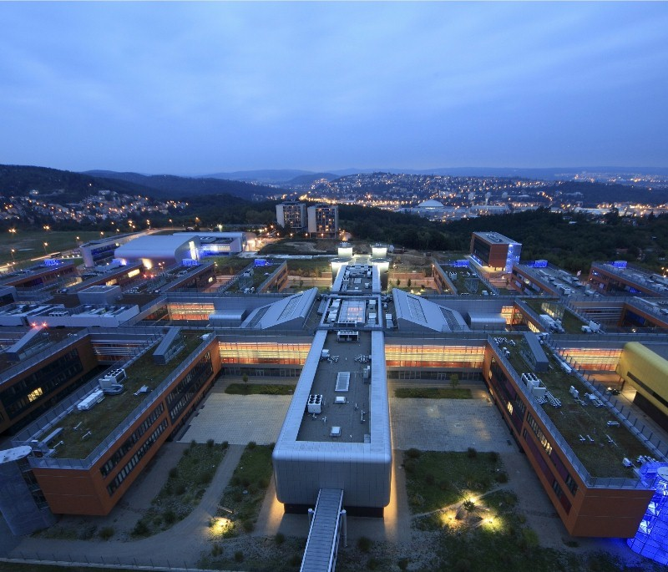



Perkutánní endoskopická gastrostomie - PEG
M. Dastych
Interní gastroenterologická klinika, FN Brno a Lékařská fakulta MU
Přednosta As. MUDr J. Dolina, PhD

Slide 2
Vstupy do GIT
Perorální příjem - sipping
Nasogastrická sonda
Nasojejunální sonda
Gastrostomie endoskopicky asistovaná - PEG, jejunostomie nejčastěji jako jejunální extenze PEGu-PGJ
Výživový knoflík – feeding button
Chirurgická gastrostomie, jejunostomie
< 2 měsíce
> 2 měsíce

Slide 3
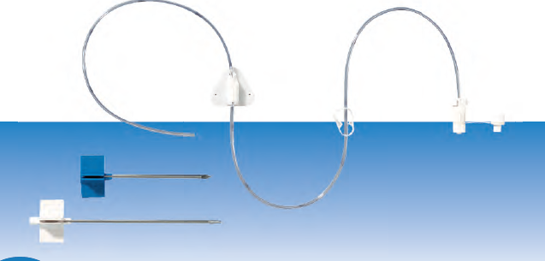
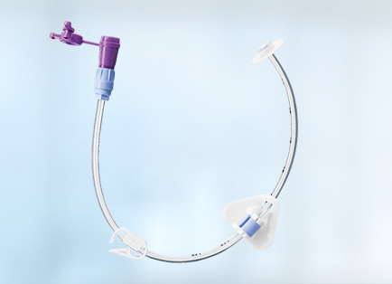
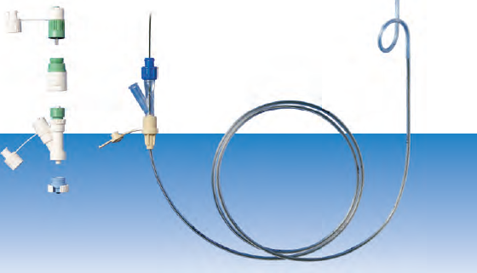
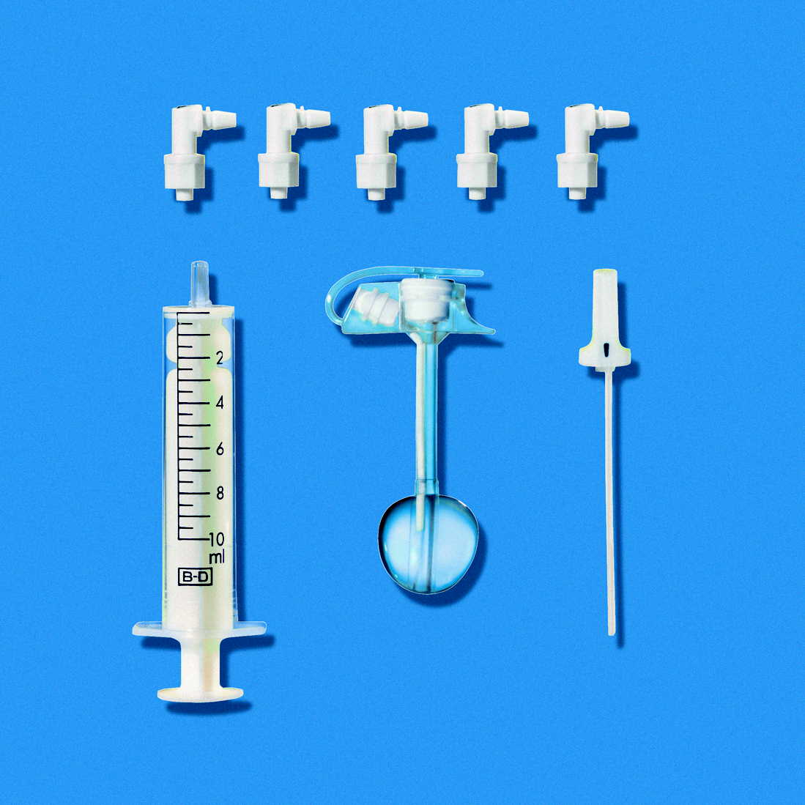
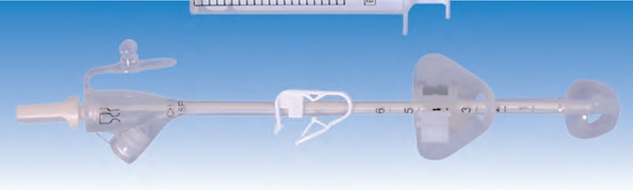
Dostupné dlouhodobé vstupy do GIT (Freka)
Perkutánní vstupy
Endoskopicky asist.
nejčastější
Direktní gastrostomie
Když je stenoza jícnu
na 5-6mm (endo, rtg)
Chirurgické(rtg)zavedení
Když nelze projít
endoskopem do žaludku
PEG
PGJ
GastroTube
gastrostomie
jejunostomie
GastroTube
GastroTube
Button
Button
Button

Slide 4
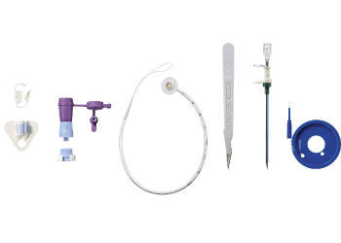
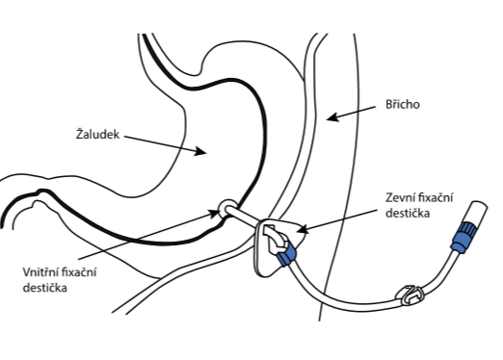
PEG – perkutánní endoskopická gastrostomie

Slide 5
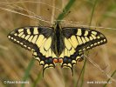
Základní informace
První PEGy od roku 1980 (Gauderer, Ponsky J Paediatr Surg 1980)
Ročně aplikováno cca 220 000 PEG sond
Nahradil chirurgickou gastrostomii (podstatně méně komplikací)
Materiály – polyuretan, silikon

Slide 6

Základní předpoklady použití PEG
Funkční trávící trakt
Nedostatečný nebo nemožný p.o. příjem potravy/tekutin (dysfagie)
Doba trvání poruchy více jak 4 týdny
Včasná indikace provedení!

Slide 7
PEG rozhodování o zavedení
Správná indikace, nesmí být KI
Stanovení léčebného cíle a stanovení plánu pravidelných kontrol jeho dosahování
Informovaný souhlas pacienta

Slide 8
Než se rozhodneme indikovat
Může výživa podávaná PEGem zlepšit nebo udržet kvalitu života? Co od intervence očekáváme? Může intervence naplnit očekávání?
Nezavádět PEG terminálně nemocným pacientům!
Krátká očekávatelná délka přežití a pokročilá demence – etické otázky, individuální přístup

Slide 9

Indikace
Neurologické (dysfagie po COM, mozkovém traumatu, krvácení, Tu mozku, Parkinsonova choroba, ALS, koma) 50%
Onkologické (stenozující tumory obličeje a krku – paliativní x umožňující kurativní CHT, RT, operaci s přechodnou dysfagií, CHT, stenozy GIT) 30%
Ostatní (některé organické dysfagie, polytrauma, AIDS, cystická fibróza, tracheoesofageální píštěl, CHRI) 20%
Speciální (drenáž žaludeční šťávy u inop. ileu)

Slide 10

Kontraindikace
Nesouhlas pacienta
Chybění diafanoskopie při interpozici orgánu
Koagulopatie (INR > 1,5, APTT > 50s, Tro < 80)
Karcinomatóza peritonea
Ascites
MA
Psychóza
+ Obecné KI horní endoskopie

Slide 11
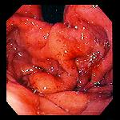
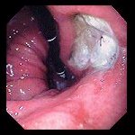
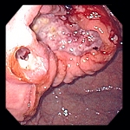
Lokální kontraindikace
Erozivní gastritida
Aktivní VCHGD
Tumor v místě inzerce
Operace žaludku BI,II dle lokálního nálezu

Slide 12
Není kontraindikací dle ESPEN
Chybění diafanoskopie – dostačující je negativní aspirační test – nutné sono či CT vyšetření!
Ventriculoperitoneální shunt
Malý ascites
Peritonální dialýza
Gravidita
Crohnova nemoc
Stenoza esofagu – stent, dilatace a provedení PEG
Operace žaludku BI, II
Opírá se o kazuistická sdělení, nelze paušalizovat!

Slide 13
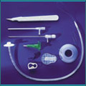
Vlastní provedení
Informovaný souhlas (opatrovník, příbuzný)
iv. vstup, koagulace INR < 1,5, trombocyty > 80
8 hodin lačnit, aspirin – možno ponechat pokud je důvodná indikace
Oholení
PPI možno užívat
ATB profylaxe (Augmentin, Ciprinol) 30min před výkonem
Analgosedace – interní vyšetření

Slide 14
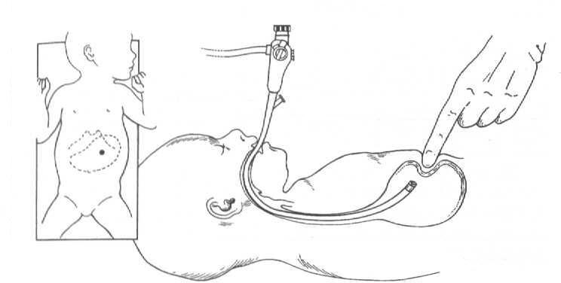
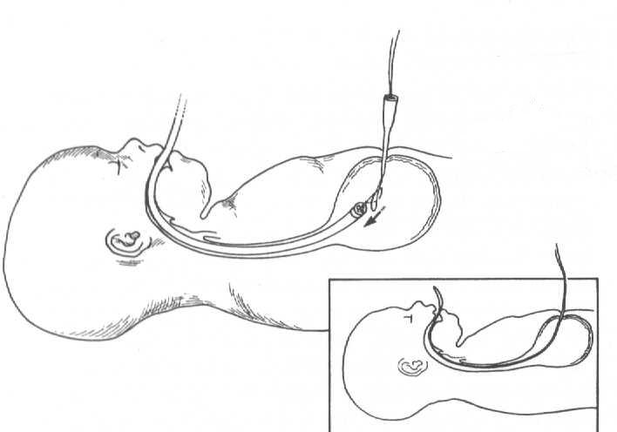
PEG - metoda PULL
EV – PEG - metoda PULL

Slide 15
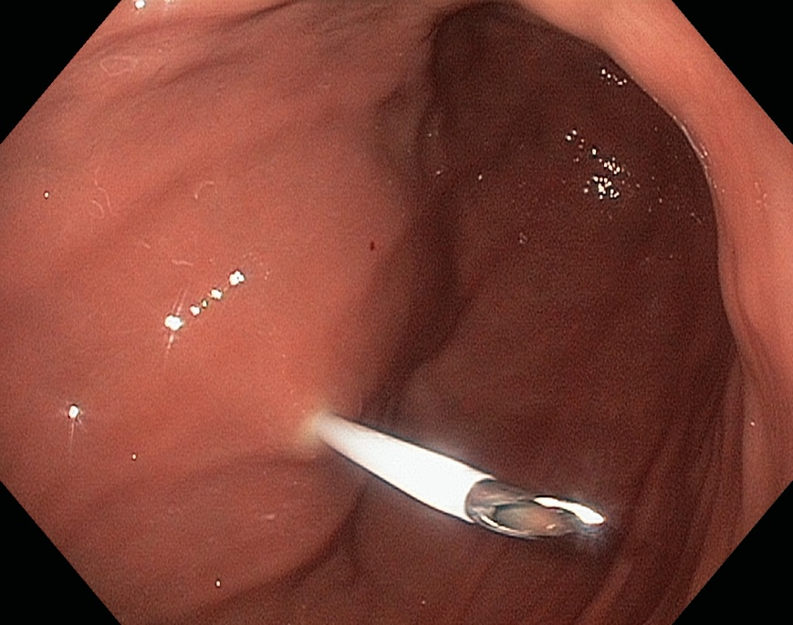
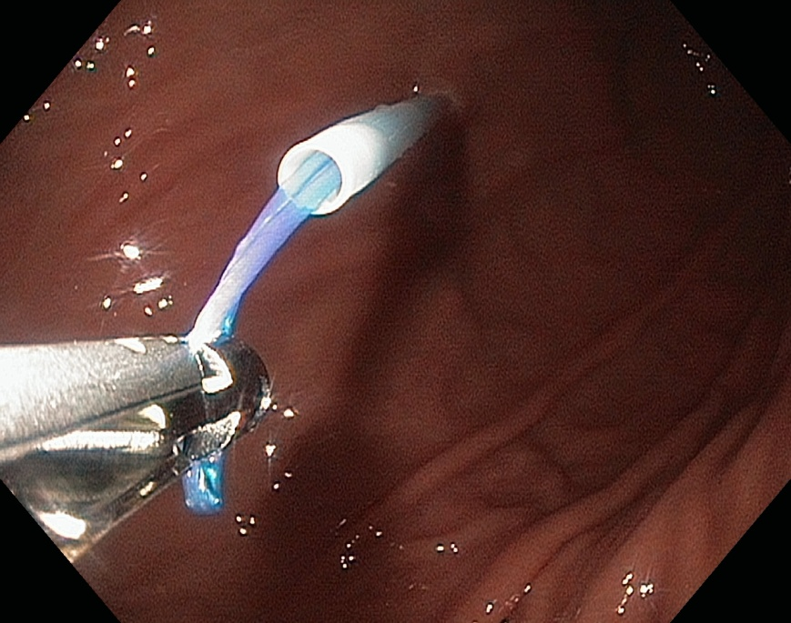
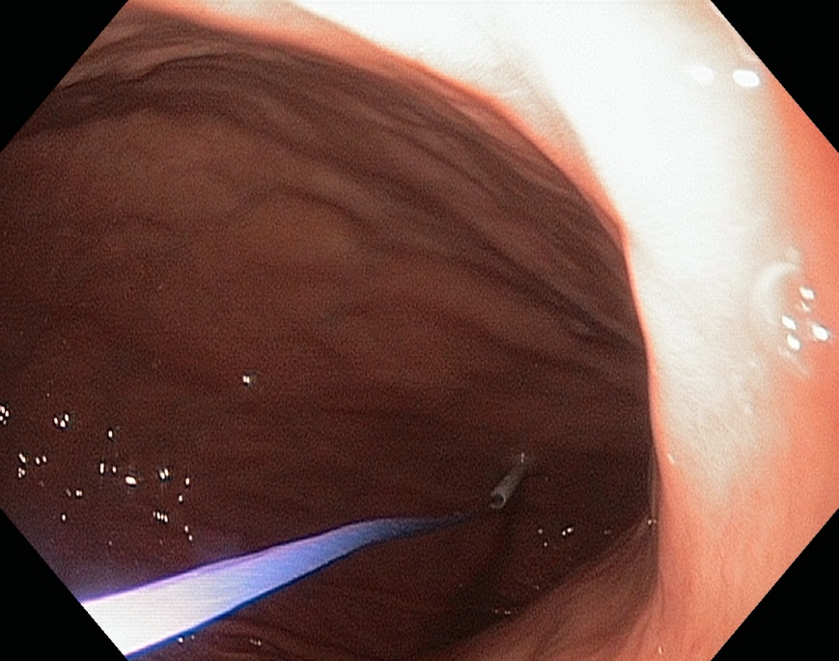
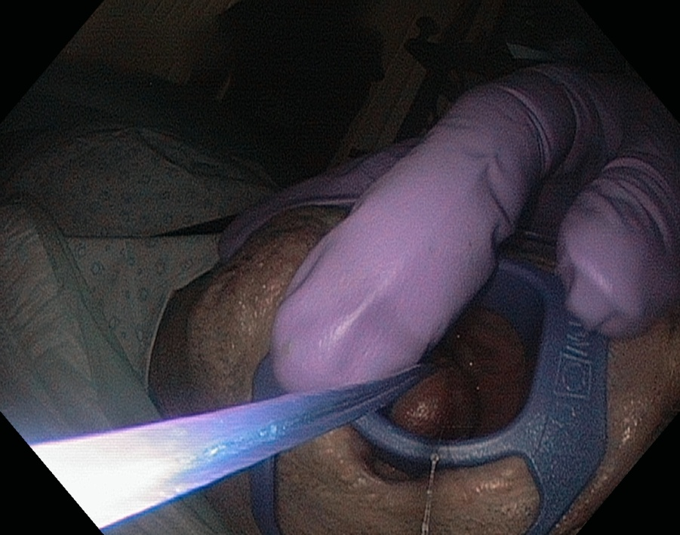

Slide 16
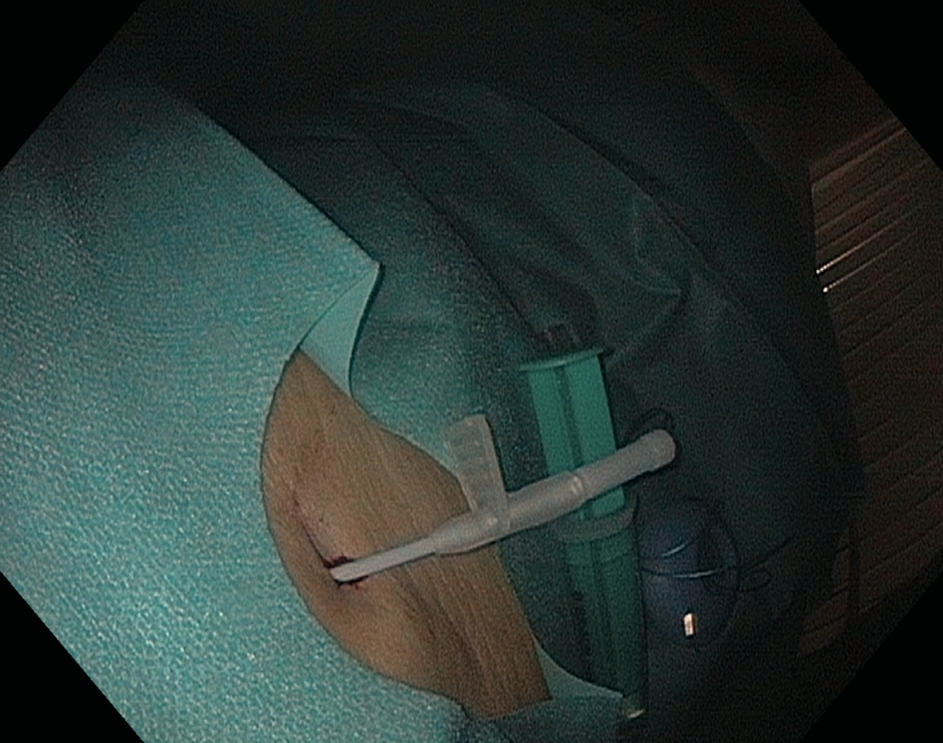
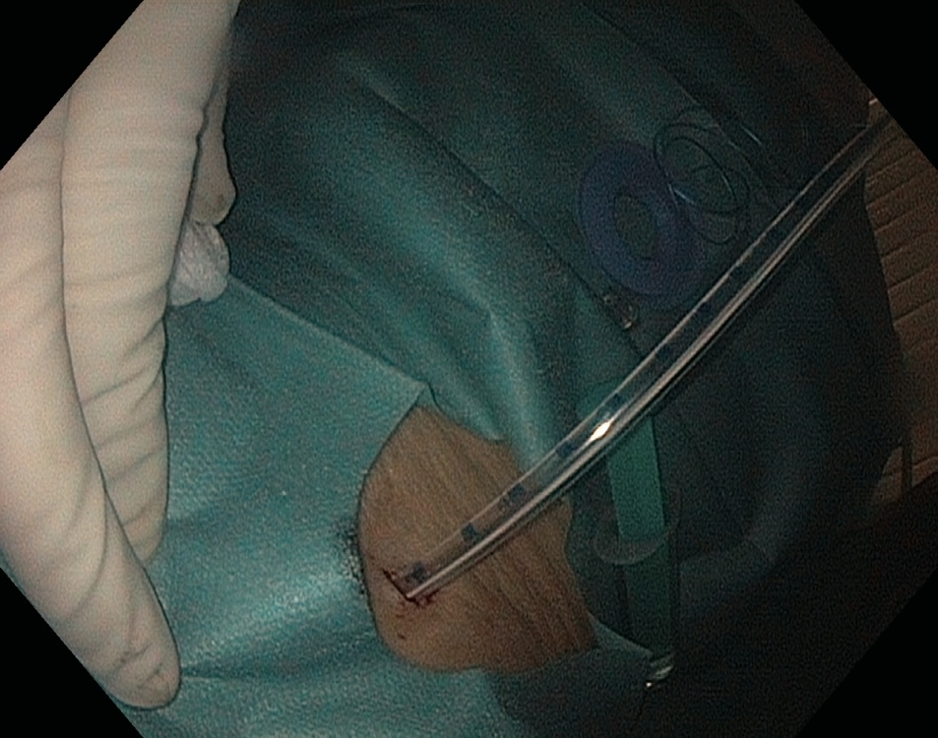
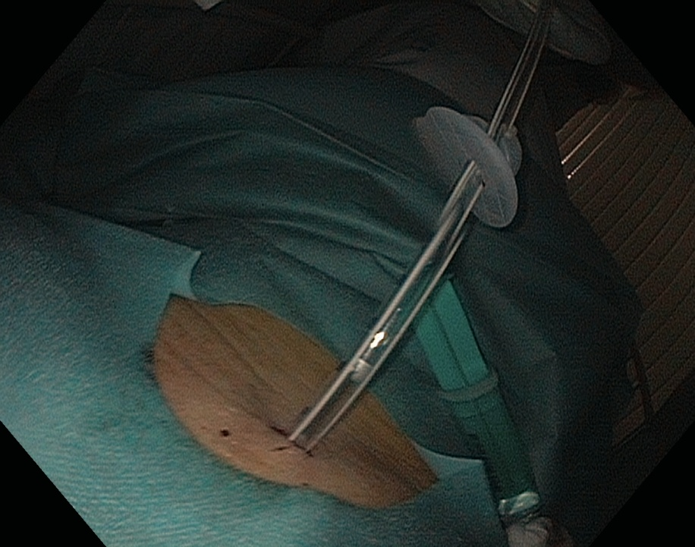
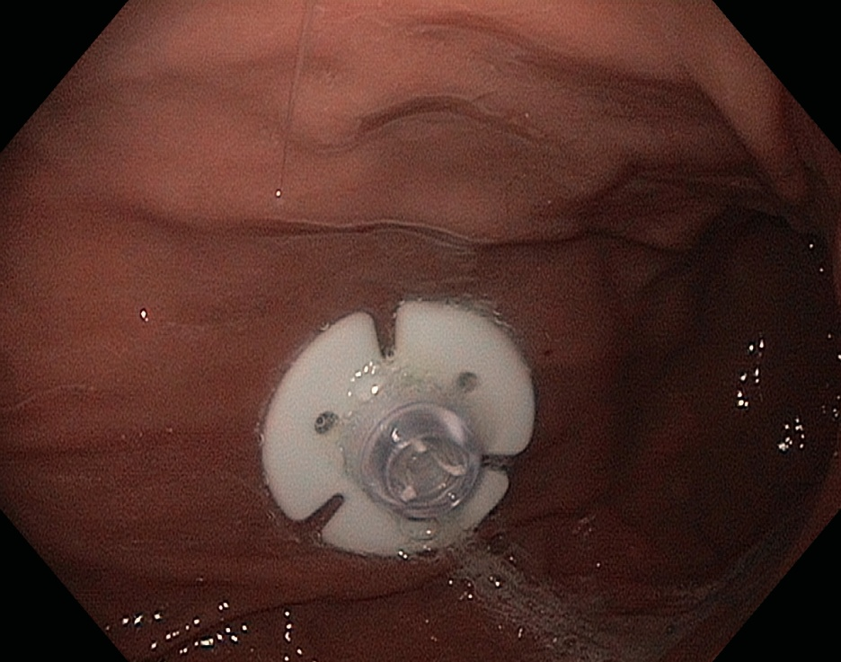

Slide 17

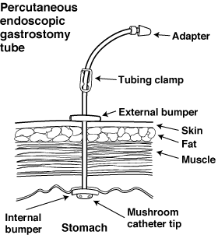
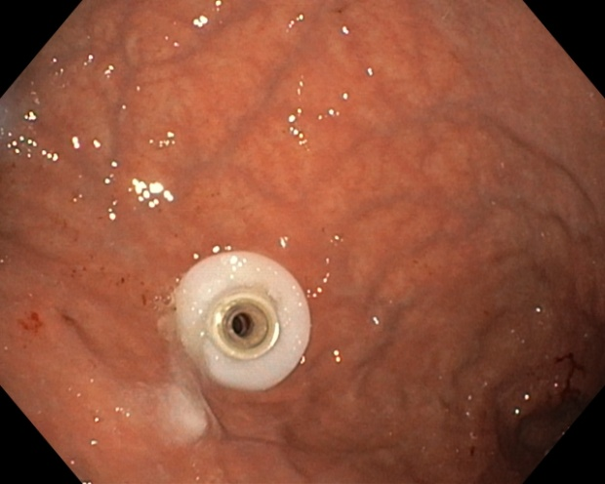
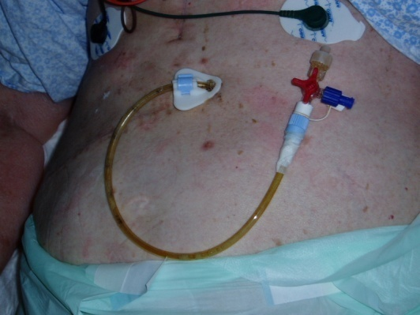
Úspěšnost provedení 94-99%

Slide 18
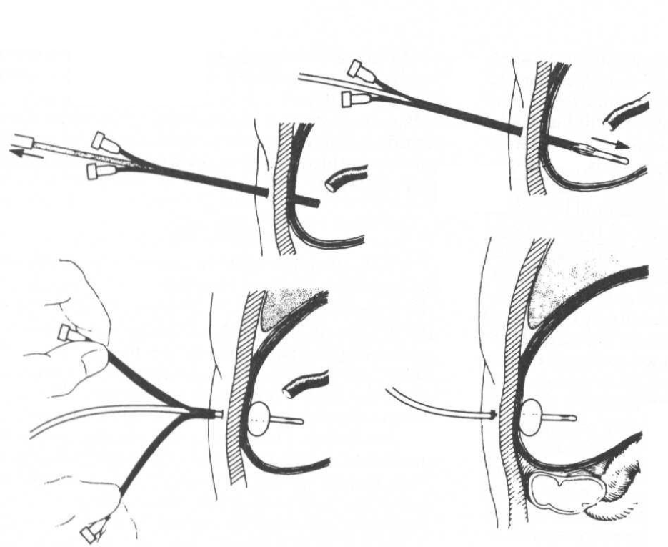
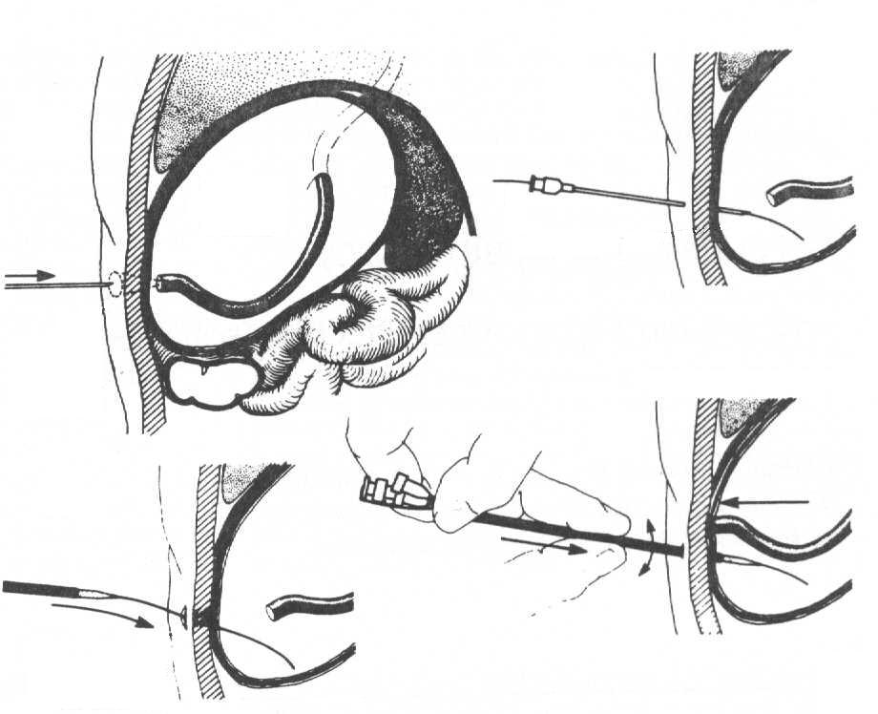
PEG - metoda direktní gastrostomie endoskopicky nebo rtg asistovaná
A
B

Slide 19
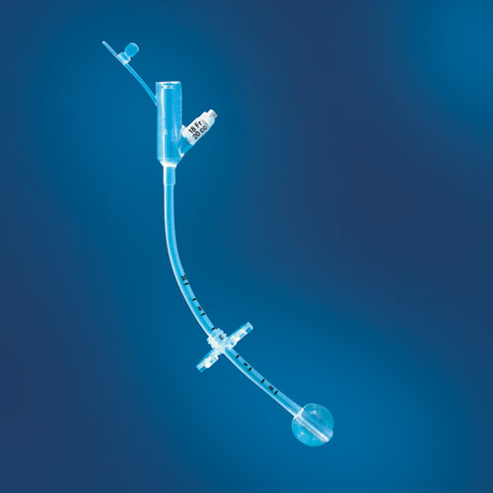
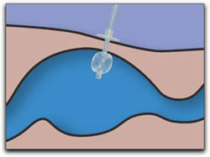
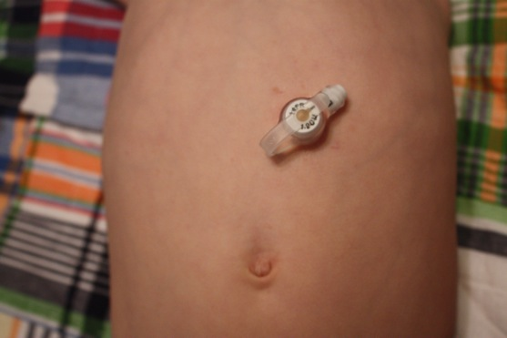
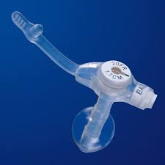
Výměnná gastrostomie – gastro tube
Výživový knoflík – feeding buttom

Slide 20
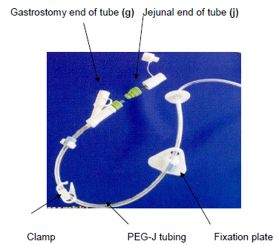
PGJ perkutánní gastrojejunostomie
Jejunální extenze zavedená cestou gastrostomie do jejuna pomocí endoskopu
Pacienti s rizikem aspirace a s klinickými projevy aspirace (gastroparézy, hiátová hernie, GERD, aspirační pneumonie)
Aplikace levodopy
PEJ – raritně prováděná

Slide 21
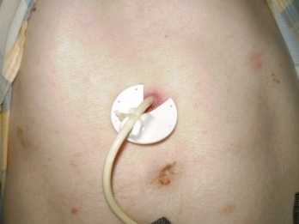
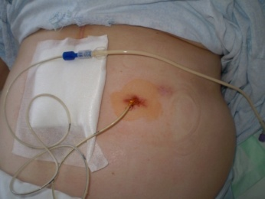
Perkutánní gastrojejunostomie rtg asistovaná
Chirurgická jejunostomie

Slide 22
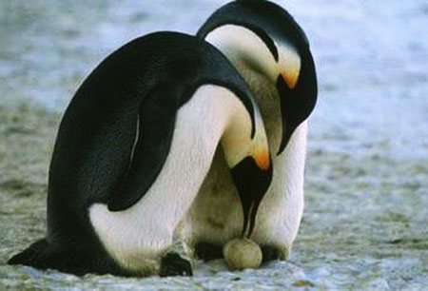
Péče o pacienta s PEG sondou

Slide 23

Časná péče
Převazy 1x denně 10 dní za sterilních kautel
Povolit brzdu na hadičce pegu
Posunout zevní fixační destičku za stálého tahu za hadičku pegu, malé otočení nevadí je spíše prospěšné
Vyčistit, odezinfikovat a vysušit ránu
Sterilní krytí pod zevní fixační destičku
Fixační destičku posunout těsně k břišní stěně a zajistit brzdou
Od 7. dne při převazu otočit hadičkou PEGu o 180 st.!
Od 10. dne 2x týdně hadičku zanořovat o 3 cm a rotovat 360 st

Slide 24

Nutriční péče
Aplikace tekutin do PEGu za 3h po inzerci (kontrola střevní peristaltiky!)
Aplikace EV druhý den po zavedení PEGu ( časné zahájení 3 hod po inzerci Choudhry U et al, 1996 )
Určení denní dávky EV
Postupné navýšení celkové dávky!
Aspirace před další bolusovou aplikací!
Vláknina, hydratace

Slide 25
Dlouhodobá péče
Převazy 1x denně ( za 2 týdny od inzerce, bez nutnosti sterility)
Omývání vodou a mýdlem, sprchování vysušení (povolit zevní destičku!)
Fixace destičky šetrně ke kůži – aby se nevtlačovala x aby neobtékala, poloha vsedě x vleže
Pravidelné otáčení a zanořování!!
Proplachy vodou po aplikaci EV a léků
Střídání umístění clampu na PEGu event. nepoužívat, čištění aplikačního konce denně

Slide 26
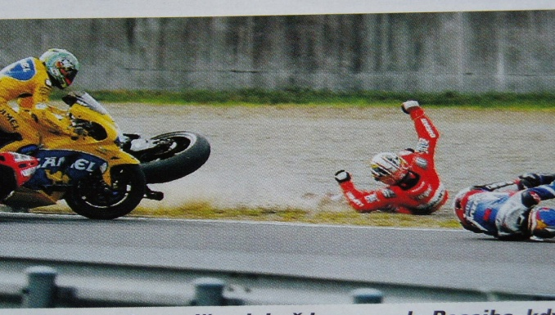
Komplikace PEGu
Výskyt 16-40%
závažné komplikace 1- 4%
Kdykoliv: infekce, krvácení, obtékání pegu, vytržení
Časné:pneumoperitoneum, ileus, perforace, poranění jater, kolon, peritonitida
Pozdní: macerace kůže, BBS, píštěle
Mortalita 0-18% (do 60 dní od zavedení)
Celková mortalita 0,5%
Celková morbidita 9-17%
M. H DeLegge, UpToDate 2014

Slide 27
Závažné komplikace
Komplikace | Výskyt %
Aspirace | 0,3-1
Krvácení | 0-2,5
Peritonitida | 0,5-1,3
Fasciitida | Zřídka
Úmrtí | 0-2(18)
Implantace Tu | 0,5
CH.R Lynch, J.C. Fang in Pract Gastr 2004
Blomberg J et al. In Scand J Gastroent 2012

Slide 28
Méně závažné komplikace
Komplikace | Výskyt %
Gastric outlet sy | 1-2
Peristom. Infekce | 5-30
Prosakování | 1-2(10)
Buried bumper | 0,3-2,4
Žaludeční ulcerace | 0,3-1,2
Bolest do 2t | 13
Náhodné vytažení | 1,6-4,4
CH.R Lynch, J.C. Fang in Pract Gastr 2004
Blomberg J et al. In Scand J Gastroent 2012

Slide 29
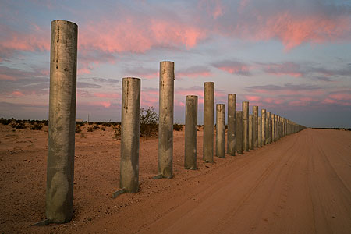
Peristomální infekce
Větší riziko u DM, GCS, obézních, malnutričních
Až 30% pacientů s PEG (Z toho 70% málo závažných – lokální léčba,1-2% vyžaduje agresivní léčbu, včetně chirurgie)
Prevence: atb profylaxe, dostatečná incize kůže, šetrná fixace, převazy
Léčba – převazy, atb (lokálně, p.o. i.v.)
Nekrotizující fascititida – extrakce, chirurgická drenáž, resekce, atb i.v.

Slide 30
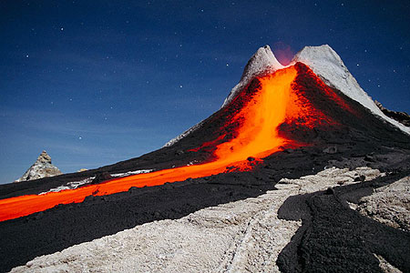
Peristomální prosakování
2% případů
Vyloučit – poškození pegu, lokální infekci, BB syndrom, žaludeční ulceraci (GF)
Léčba: PPI-snížení sekrece, ochrana kůže (stomické pomůcky)
Torpidní stav: extrakce pegu, znovu zavedení na jiném místě po zhojení

Slide 31
Buried bumper syndrom
Až 2,4% případů
Zanoření vnitřní podložky do žaludeční sliznice-kanálu PEG sondy
Rizikové faktory: těsná fixace pegu, malnutrice, infekce kůže, přírůstek váhy
Příznaky: prosakování, infekce kůže, nepohyblivost sondy, bolest břicha, rezistence
Léčba: endoskopická, chirurgická

Slide 32
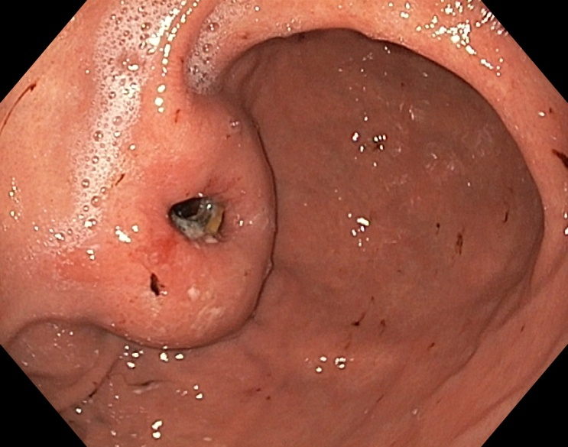
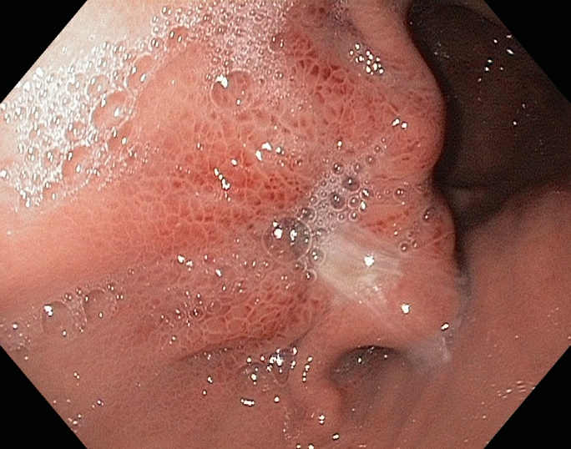
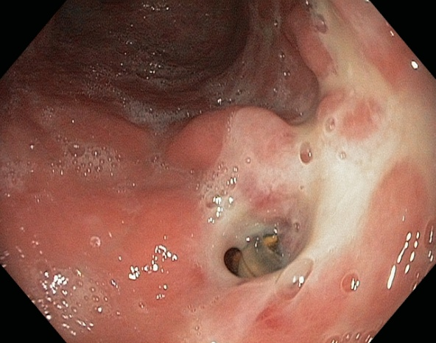
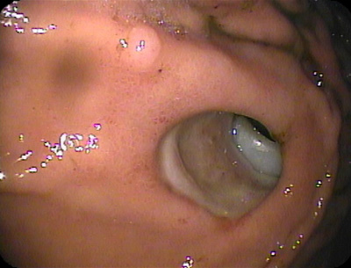
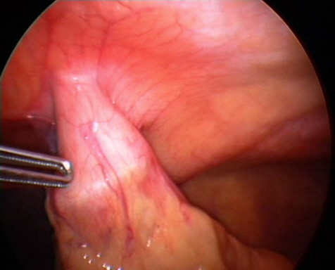
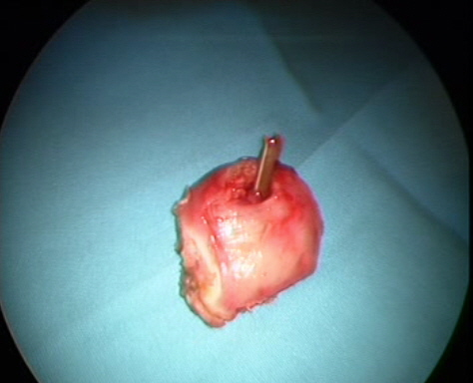
Endoskopicky řešitelný BBS
Chirurgicky řešitelný BBS

Slide 33
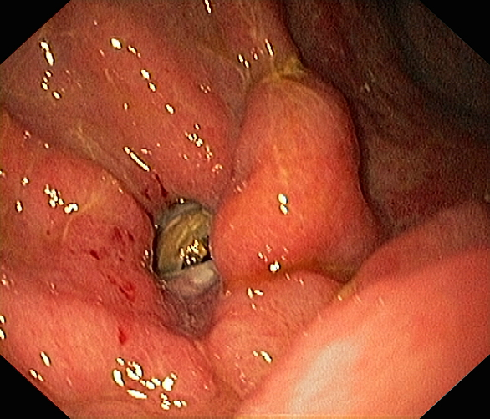
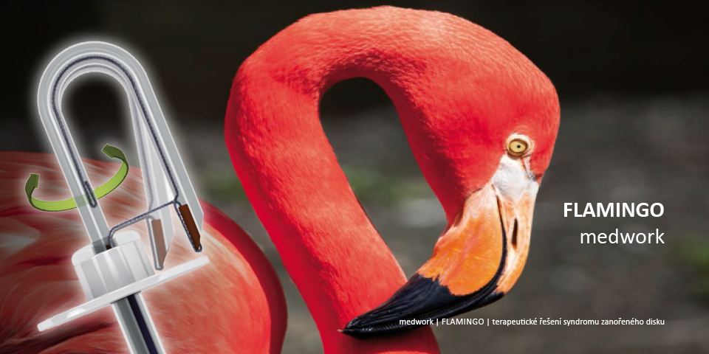
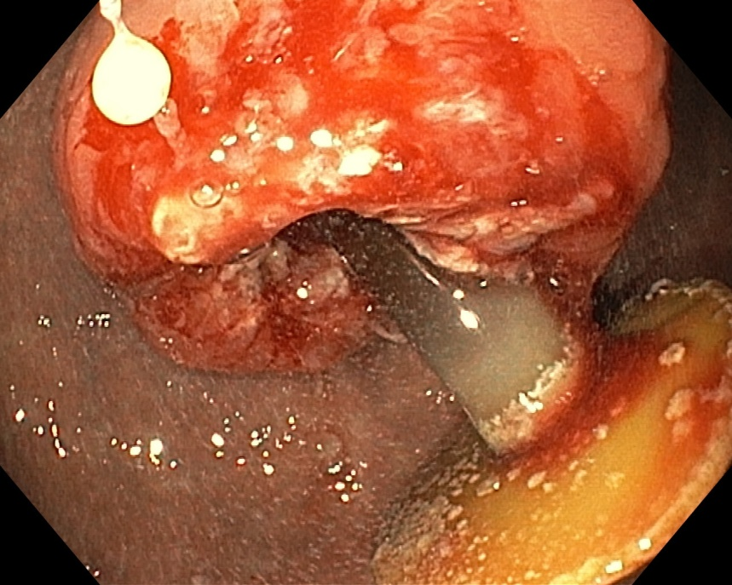
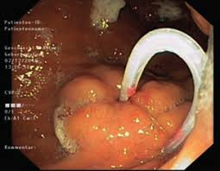
Extrakce zarostlého PEGu pomocí nástroje Flamengo

Slide 34
Neplánovaná extrakce
Až 4,4% případů
Extrakce < 1 týden od inzerce – znovu zavedení ihned punkčním kanálem – balonkový set, ověření polohy balonku, pokud nelze pak léčit jako volnou perforaci (ATB, infůze, NG sondy, event chirurgická explorace) a peg za 7-10 dní
Extrakce > 2 týdny od inzerce, výměna maturovaným kanálem PEGu do 24 hodin, nebo později bez nutnosti léčby. Zajištění např m. katetrem

Slide 35
Organizace péče o pacienty s PEG
Indikace (oš. lékař) – provedení (endoskopie) – následná péče (Nutriční ambulance)
Zvýšený výskyt časných a pozdních komplikací
Selhání zajištění nutriční a následné péče
Převazy po zákroku, informace NA a předání pacienta
Edukace pacientů a pečujících osob po zákroku
Edukace SZP
Řešení komplikací ve spolupráci s NA
PEGová sestra

Slide 36

Děkuji za pozornost!

